Slide 1
Бот Discord
Данный бот поможет вам защитить ваш сервер

Slide 2

Какие использовались библиотеки при создании данного бота?
При создании данного бота использовалась библиотека “discord.py”

Slide 3
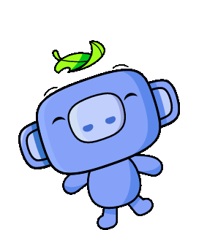
Что за библиотека “discord.py”?
discord.py - это современная, простая в использовании, многофункциональная библиотека, которая используется на языке программирования Python.

Slide 4

Какие команды присутствуют у бота для защиты сервера?
!ban - данная команда блокирует определенного участника сервера.
!mute - данная команда выдает заглушку (мут), а также роль “Muted” определенному человеку.
!unmute - данная команда убирает заглушку (мут), а также роль “Muted” с определенного человека.
!kick - данная команда удаляет с сервера определенного участника.
!addrole - данная команда добавляет определенную роль определенному человеку на сервере.
!removerole - данная команда удаляет определенную роль у определенного человека на сервере

Slide 5
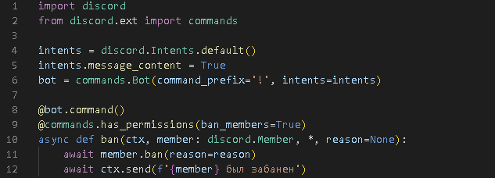

Почему именно бот в Discord?
Я выбрал эту тему, потому что она показалась мне интересной. Я захотел узнать, как же это все работает. И тем более по-большей части люди используют ботов с разных сайтов и это очень хороший способ для пиара самого себя.
А вот и небольшая часть кода:

Slide 6
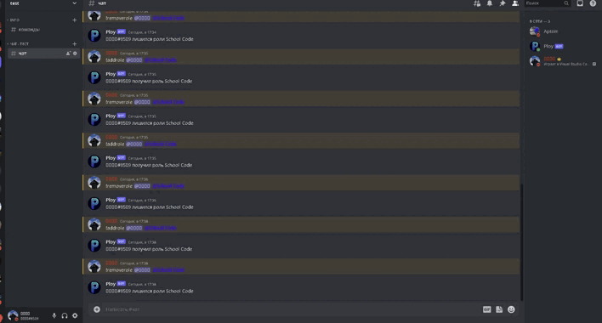
Пример работы бота:
..

Slide 7
На этом все!
Спасибо за внимание!

